Slide 1
Coffee Shop — Mini-projet Programmation Web 1
« Bonjour — je présente le mini-projet "Coffee Shop", un petit site de commande en ligne réalisé en HTML/CSS/JavaScript. »
Nom du projet : Coffee Shop
Description du projet : Mini-projet « Coffee Shop » : application front-end en HTML/CSS/JS permettant de consulter des produits, ajouter au panier, simuler un checkout et gérer localement messages et commandes via localStorage.
lien GitHub public : https://dmouahid.github.io/Coffee-Shop/

Slide 2
Sommaire
●
Introduction générale
●
Contexte et objectifs
●
Analyse et conception
●
Technologies utilisées
●
Pages principales (index / order / data)
●
Gestion du panier et des données
●
Accessibilité & responsive
●
Conclusion

Slide 3
Introduction générale
●
But du projet : créer un site statique interactif pour un café (présentation
+ commande).
Technologies : HTML5, CSS3, JavaScript
Type de projet : application monopage/ multi-page statique (fichiers .html reliés par liens)
●
●

Slide 4
Contexte et objectifs fonctionnels
●
Public cible : clients souhaitant consulter le menu et commander en ligne.
Objectifs :
Présenter le menu et images des produits. Permettre d’ajouter/retirer des produits au panier.
Sauvegarder panier/messages en local (localStorage).
●
●
●
●
●
Page d’administration simple pour lire messages/commandes.

Slide 5
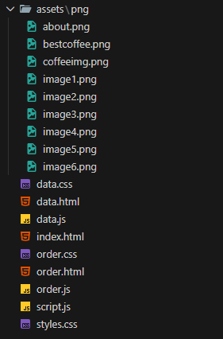
Analyse & conception
•
Structure du projet (fichiers principaux) :
index.html — page d’accueil / menu
order.html — page de commande / panier
data.html — page « admin » (messages & commandes)
styles.css, order.css, data.css — styles script.js, order.js, data.js — logique JS dossier assets/png/ — images du projet
•
•
•
•
•
•

Slide 6
Technologies & outils
localStorage pour persistance (panier, messages, commandes)
Images locales (optimisées dans assets/png/)
Outils de développement : VS Code, navigateur pour tests
JavaScript pour fetch (usage), gestion du panier
•
•
•
•

Slide 7
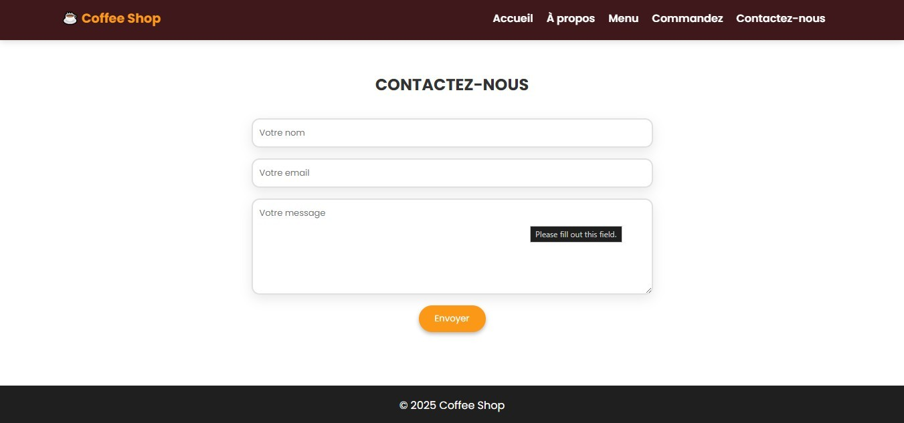
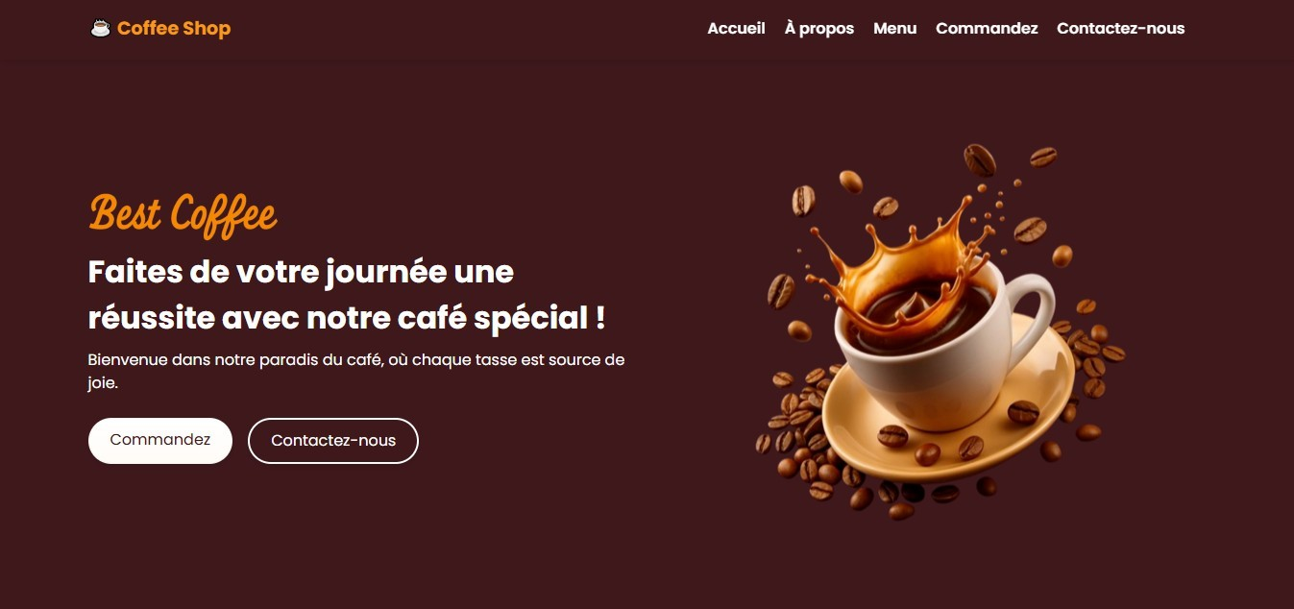
Page index.html (accueil & menu)
•
Présentation visuelle : logo, titre, texte d’accroche.
Galerie des plats/boissons : éléments
<figure> avec image + titre + description.
Liens rapides : bouton « Commandez » mène à order.html, bouton « Contactez- nous ».
Images disponibles : bestcoffee.png, coffeeimg.png, image1.png … image6.png.
•
•
•

Slide 8
Page order.html (commande)
●
Affichage dynamique des produits : order.js extrait les produits (parsing du HTML) et les affiche.
Fonctionnalités : ajouter au panier, modifier quantité, supprimer article.
Affichage du sous-total et total, gestion du formulaire de paiement/commande.
Notifications : toasts de confirmation (élément #toast).
●
●
●

Slide 9
Page data.html (gestion des messages / commandes)
●
Objectif : interface « admin » simple pour consulter :
messages envoyés via le formulaire de contact commandes sauvegardées en local
●
●
●
Fonctionnalités : afficher, supprimer un message/commande, vider toutes les données.
Implémentation : lit
(contactMessages, orders) et
●
data.js
localStorage
génère le HTML correspondant.

Slide 10
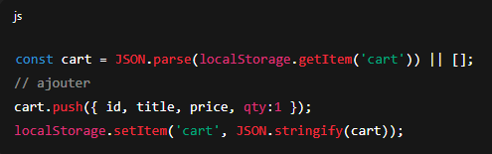
Gestion du panier & persistance
●
Principes :
Le panier est un tableau d’objets {id, title, price, qty, img} stocké dans sous clé cart.
●
localStorage
●
Fonctions principales : addToCart(), removeFromCart(), updateQty(), renderCart().
Calculs : sous-total = somme(prix * quantité), total = sous-total (+ éventuelles taxes ou frais).
Exemple de code :
●
●

Slide 11
Accessibilité & responsive
●
Prise en charge mobile : menu mobile, overlay, boutons accessibles.
●
Attributs ARIA & focus management : aria-label, aria-expanded, gestion
du focus lors de l’ouverture/fermeture du menu.
●
Bonne pratique : images avec alt, boutons de grande taille, texte lisible.
●
CSS responsive (breakpoints, flex/grid) pour s’adapter aux écrans.

Slide 12
Conclusion & Remerciements
Bilan : site fonctionnel de commande en ligne, interface utilisateur,
stockage local, page d’administration.
Compétences acquises : manipulation du DOM, gestion d’état côté client, responsive design, accessibilité de base.
Merci!

